Slide 1
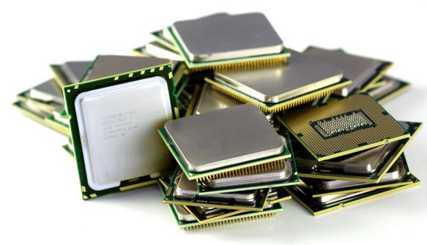
Tema 3: Organización de la CPU
Unidad 1:
Procesadores

Slide 2
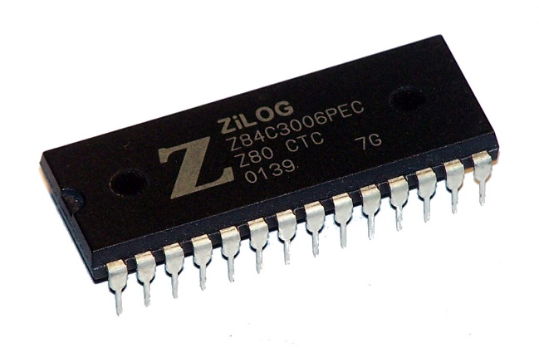
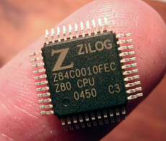
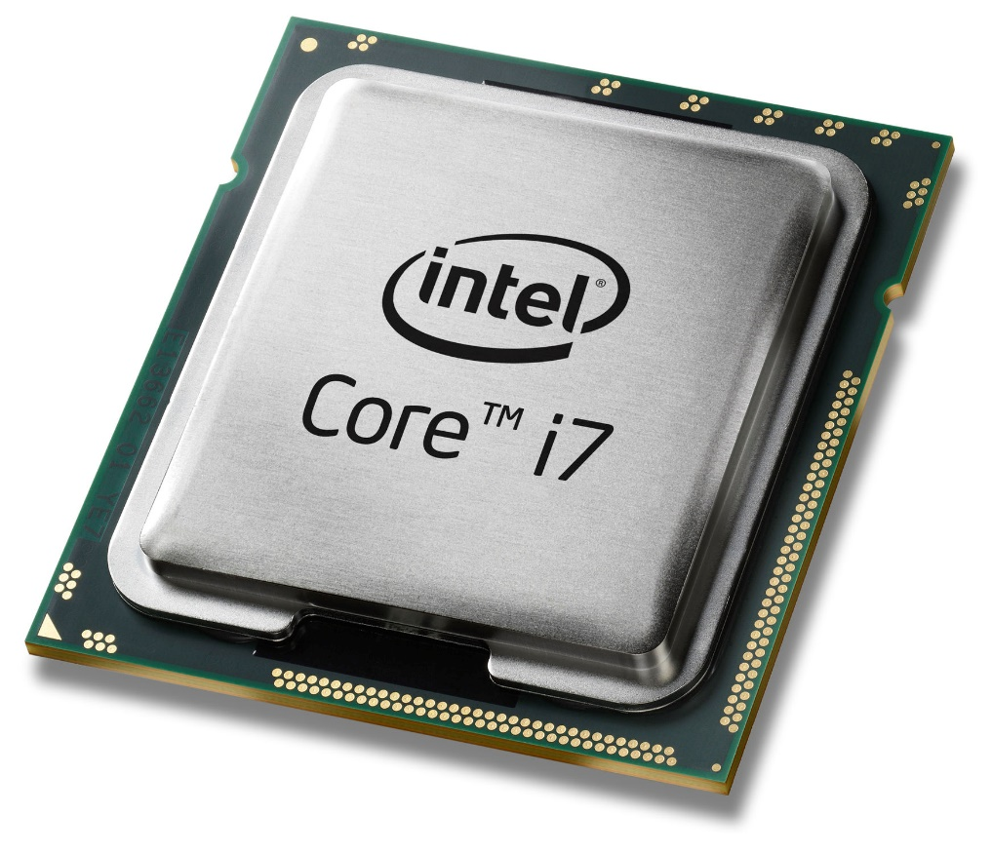
Microprocesadores
Concepto
Un microprocesador es una CPU
UC
ALU
registros
conexiones entre ellos
implementada en un único circuito integrado
Fabricado con tecnología VLSI

Slide 3
Microprocesadores
Funciones
Las típicas de cualquier CPU
Contiene un conjunto de registros para el almacenamiento temporal de datos y direcciones
Almacena temporalmente las instrucciones en el IR
Decodifica los códigos de operación y genera las señales de control correspondientes
Efectúa todas las operaciones típicas de una ALU
Genera las secuencias de tiempo que monitorizan todo el sistema en el que está integrado

Slide 4
Microprocesadores
Comunicación con el exterior
Se efectúa a través del bus del sistema
Bus de datos
Entrada de instrucciones hacia la UC
Entrada de datos hacia la ALU o los registros
Salida de datos desde la ALU o los registros
Transferencia de datos entre diferentes dispositivos
a través del microprocesador
bus de datos
micro
procesador
bus de direcciones
bus de control

Slide 5
Microprocesadores
Comunicación con el exterior
Se efectúa a través del bus del sistema
Bus de direcciones
Direccionamiento de
memoria principal
dispositivos externos
en donde vamos a leer y/o escribir datos
Bus de control
Transmisión de señales de control
Recepción de señales de estado
bus de datos
micro
procesador
bus de direcciones
bus de control

Slide 6
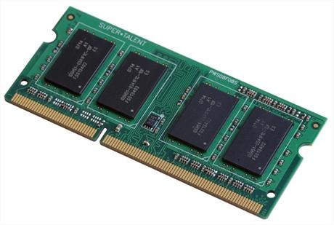
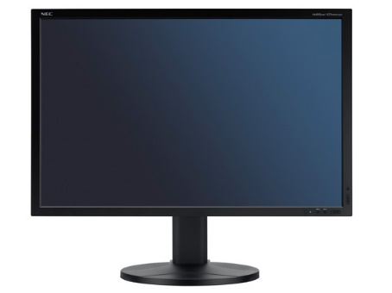
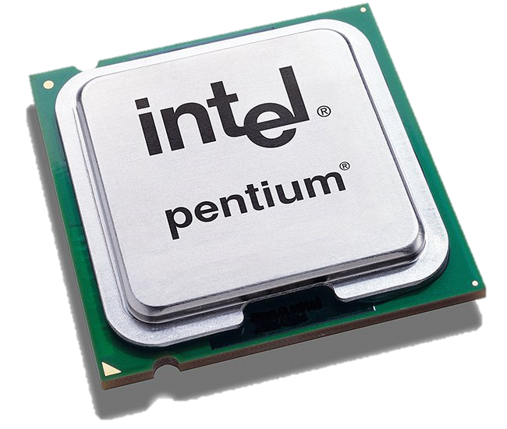

Microprocesadores
Esquema general de un sistema basado en μP
Memoria
Palabra 0
micro
procesador
Palabra 1
Palabra 2
Palabra 3
Palabra 4
Palabra 5
Palabra n-1
Controlador 1
Bus de control
Bus de datos
Bus de direcciones
Puerto 0
Puerto 1
Puerto a-1
Controlador 2
Puerto a
Puerto a+1
Puerto a+2

Slide 7
Excepciones
Concepto
Una excepción es un suceso inesperado que afecta al procesador
El programa de usuario se detiene temporalmente
El procesador pasa a ejecutar una rutina que gestionará la situación
Posteriormente, el programa de usuario continúa por donde iba
Programa
Rutina de
tratamiento
de excepción
Tras completar la instrucción en curso se salta a la RSI
excepción
Retorno
de la RSI

Slide 8
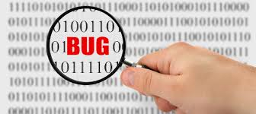

Excepciones
Tipos
Excepción software
Interna al procesador
Ejemplos
desbordamiento aritmético
división por cero
el intento de ejecutar una instrucción con código de operación incorrecto
referenciar una dirección de memoria prohibida
ejecución de una instrucción de llamada al sistema operativo (ecall)

Slide 9
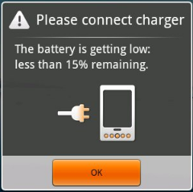
Excepciones
Tipos
Excepción hardware
Externa al procesador
Ejemplos
corte de corriente
error de acceso a memoria producida por un periférico
En este grupo también se encuentran las excepciones generadas durante el funcionamiento normal de los periféricos de E/S (denominadas interrupciones)

Slide 10

Excepciones
Las excepciones pueden estar
Habilitadas o deshabilitadas de forma general
Enmascaradas o desenmascaradas individualmente
por medio de una máscara de interrupciones
Es posible que haya excepciones no enmascarables

